Slide 1
Herzlich Willkommen in der Fachschule für Sozialwesen
- Fachrichtung Sozialpädagogik -
Du willst Erzieher*in werden?

Slide 2
Welche Voraussetzungen
brauche ich?
Für Infos
hier klicken
Für Infos
hier klicken
Du willst Erzieher*in werden?
Bewerbungsverfahren
Home
Für Infos
hier klicken
Allgemeine
Unterrichtsinhalte
Welche Wege
bieten wir an?
Für Infos
hier klicken

Slide 3
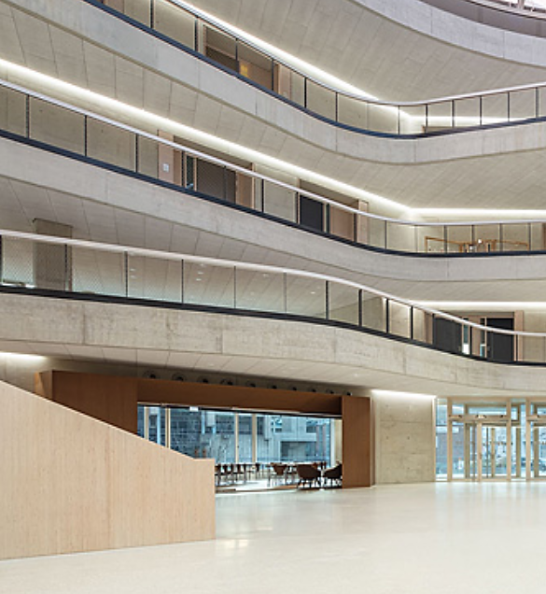
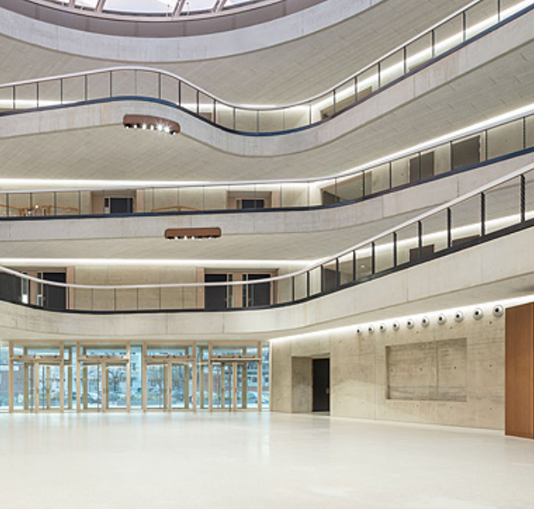
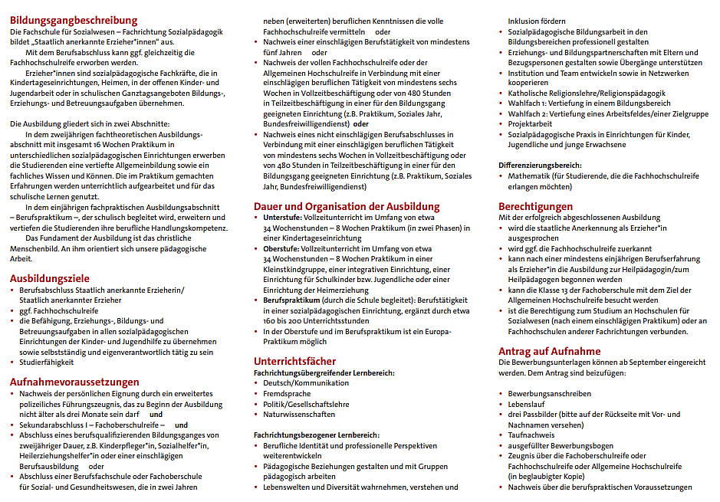
Aufnahmevoraussetzungen
einfach anklicken
Details
im Flyer
FAQ – häufig gestellte Fragen zum Thema VORAUSSETZUNGEN
Home

Slide 4
zurück
FAQ…
1
Mit einer “einschlägigen Berufstätigkeit” ist die Arbeit in
einer Einrichtung der Kinder- und Jugendhilfe gemeint.
Das sind in der Regel Kindertageseinrichtungen, Jugend-
freizeiteinrichtungen, Formen der Ganztagsbetreuung an
Grundschulen oder Einrichtungen der Heimerziehung.
Ehrenamtliche Tätigkeiten sowie die Arbeit als Au-Pair
kann leider nicht anerkannt werden.
Was ist in den Aufnahmevoraussetzungen
mit “einschlägiger Berufstätigkeit” gemeint?
anklicken
2
Der schulische Teil der Fachhochschulreife reicht nicht als Aufnahmevoraussetzung für die Erzieherausbildung. Dafür muss der schulische Teil ergänzt werden durch einen prakti- schen, berufsbezogenen Teil. Dadurch erhalten Sie die volle Fachhochschulreife.
Was ist in den Aufnahmevoraussetzungen mit der “vollen Fachhochschulreife” gemeint?
anklicken
3
Selbstverständlich können Sie sich schon bewerben, auch wenn Sie nicht alle erforderlichen Unterlagen beieinander haben. Bitte machen Sie im Bewerbungsschreiben deutlich, dass die Unterlagen noch fehlen und warum das so ist.
Kann ich mich auch bewerben, wenn das erforderliche Praktikum noch nicht beendet ist bzw. wenn ich zum Beispiel noch keine Zusage für meine PIA-Ausbildungsstelle habe?
anklicken

Slide 5
Welche Möglichkeiten bieten wir an, um staatlich anerkannte Erzieher*in zu werden?
Wunschausbildung
anklicken
In Vollzeitausbildung: Zwei Jahre Vollzeitunterricht mit insgesamt 16 Wochen Praxis und ein Jahr Berufspraktikum
Vollzeit
Praxisintegrierte Ausbildung (PIA): Über drei Jahre zwei bis drei Tage Schule und zwei bis drei Tage Praxis
PIA
Ausbildungsintegrierender Studiengang „Kindheitspädagogik, B.A.“
4 Jahre, Verzahnung vom Bachelorstudium KatHO Köln/
Erzieherinnenausbildung Vollzeit am EBK vom ersten
Ausbildungsjahr/Semester an
Studium
Home
Wenn Sie sich dafür interessieren, das Abitur und den Berufsabschluss “Erzieher*in” zu erwerben, informieren Sie sich bitte auf unserer Homepage unter dem Stichwort: “Berufliches Gymnasium/Erzieher*in AHR”

Slide 6
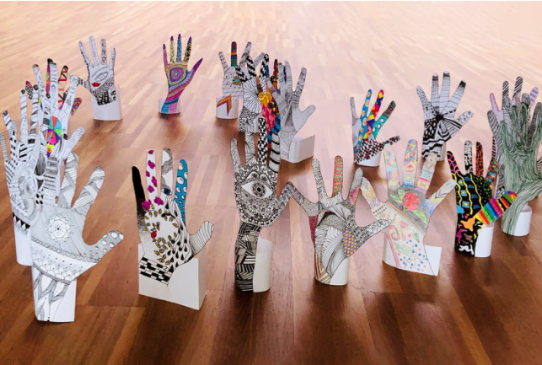
Vollzeitausbildung
Gründe für die Vollzeitausbildung
Sie können mehrere Arbeitsfelder in Theorie und Praxis intensiver kennenlernen.
Sie können sich jeweils auf einen Lernort, also Schule oder Praxis konzentrieren.
Sie haben Schulferien und schulische Arbeitszeiten.
Sie können sich z.B. über das Aufstiegsbafög finanzieren, haben flexiblere Möglichkeiten einen Minijob zu finden und erhalten ein Schülerticket.
Aufbau der Ausbildung
Wie gliedert sich die Ausbildung?
Ausbildungsjahr: Schwerpunkt Elementarpädagogik, insgesamt acht Wochen Praktikum, aufgeteilt in drei Wochen und fünf Wochen
Ausbildungsjahr: Schwerpunkt Kleinstkindpädagogik oder Jugendförderung/Schulkindpädagogik oder Heimpädagogik
Ausbildungsjahr: Berufspraktikum in einem frei wählbaren Arbeitsfeld innerhalb der Kinder- und Jugendhilfe mit schulischer Begleitung
EU-Praktikum: Sie haben im Rahmen der Ausbildung die Möglichkeit, ein EU Praktikum zu absolvieren. In der Vollzeit das 8-wöchige Praktikum in der Oberstufe. Über Erasmus plus erhalten Sie ein Stipendium.
Zusatzqualifikationen im Berufspraktikum 1. Interkulturelle Kommunikation/Sprachförderung und 2. Religionspädagogik.
zurück
FAQ – häufig gestellte Fragen zum Thema Vollzeit

Slide 7
FAQ… 1 / 3
Was ist mit den Vertiefungsbereichen gemeint,die auf dem Bewerbungsformular benannt sind?
Die Vertiefungsbereiche stehen für unterschiedliche Arbeitsfelder, die im zweiten Ausbildungsjahr den inhaltlichen und den praktischen Schwerpunkt der Ausbildung ausmachen.
Sie müssen sich schon bei der Bewerbung für den von Ihnen bevorzugten Schwerpunkt entscheiden, weil wir aus organisatorischen Gründen zu jedem Vertiefungsbereich eine Klasse bilden.
Die Entscheidungsmöglichkeiten sind sehr individuell. Gerne beraten wir Sie auch noch bei den Bewerbergesprächen. Folgende Denkimpulse sollen Ihrer Entscheidung dienen:
Sie wollen ein komplett neues Arbeitsfeld kennenlernen oder im vertrauten Arbeitsfeld bleiben.
Sie wollen sich mit Kindern in den ersten Lebensjahren beschäftigen., Kinder auf ihrem ersten wichtigen Weg außerhalb ihrer Familie unterstützen und die ersten “Schritte in die Welt” eng begleiten, dann sind Sie im Bereich Kleinstkindpädagogik richtig.
Sie wollen auch große Gruppen motivieren, freizeitpädagogisch tätig werden, die Chance im Konflikt entdecken, individuell fördern, dann sind Sie im Bereich Jugendförderung/Schulkindpädagogik richtig.
Sie wollen Kinder und Jugendliche mit besonderen Lebensgeschichten in allen Belangen intensiv begleiten und sie in ihrer Verselbständigung unterstützen, dann sind Sie im Heimbereich richtig.
Auf welcher Grundlage kann ich mich für einen Vertiefungsbereich entscheiden?
Was ist gemeint mit Anerkennungsjahr oder Berufspraktikum?
Oft wird noch von einem Anerkennungsjahr gesprochen, aber im schulischen Kontext sprechen wir von einem Berufspraktikum. Beides meint letztlich das Gleiche, nämlich die Ausbildung im dritten Jahr der Vollzeitausbildung.
Wie gestaltet sich das Berufspraktikum im dritten Ausbildungsjahr?
Im Berufspraktikum haben Sie einen Arbeitsvertrag mit einer Einrichtung der Kinder- und Jugendhilfe. Dort arbeiten Sie Vollzeit und werden schulisch begleitet.
Kann ich das Berufspraktikum auch in Teilzeit machen?
Ja, das geht. Die Dauer des Praktikums verlängert sich dann entsprechend der zu absolvierenden Gesamtstunden für ein Jahr.
…
weitere
Fragen

Slide 8
FAQ… 2 / 3
In welchen Arbeitsfeldern kann ich das Berufspraktikum machen?
Das Berufspraktikum können Sie in allen Arbeitsfeldern der Kinder- und Jugendhilfe absolvieren. Wichtig ist, dass Ihnen eine einschlägig ausgebildete Praxisanleitung mit Berufserfahrung zur Verfügung steht.
Wenn ich eine dreijährige Berufserfahrung in einer sozialpädagogischen Einrichtung nachweisen kann sowie das Fachschulexamen mit mindestens „befriedigend“ absolviert ist, kann ich das Berufspraktikums um 6 Monate verkürzen.
Kann ich das Berufspraktikum verkürzen?
Wie viel Gehalt bekomme ich im Berufspraktikum?
Das Berufspraktikum wird vergütet. Wie hoch das Gehalt ausfällt hängt von Träger der jeweiligen Einrichtung und natürlich auch von der Anzahl der wöchentlichen Arbeitsstunden ab. In der Regel erhalten Berufspraktikanten einen monatlichen Arbeitslohn von rund 1.400 Euro brutto.
Im ersten Ausbildungsjahr stellen wir Ihnen Praxiseinrichtungen zur Verfügung. Sie müssen also auch die Bereitschaft mitbringen, Entfernungen zu überbrücken. Wir suchen gemeinsam nach guten Lösungen für alle Beteiligten.
Im zweiten Ausbildungsjahr und im Berufspraktikum können Sie sich in der Regel die Einrichtung in Absprache mit der Schule selbst suchen.
Grundsätzlich gilt, dass Sie im ersten und zweiten Ausbildungsjahr in einer Einrichtung Ihr Praktikum absolvieren, in der Sie bislang noch nicht gearbeitet haben.
Wie finde ich eine Praxisstelle im ersten und zweiten Ausbildungsjahr?
Wie weit darf die Praktikumsstelle von der Schule entfernt sein?
Sie können in eine Kindertagesstätte, in eine Offene Ganztagsschule oder in eine Heimeinrichtung gehen. Die Einrichtung darf nicht weiter als 30 km entfernt von der Schule liegen. Eine Ausnahme besteht im Heimbereich, dort darf die Entfernung bis maximal 50 km betragen.
…
weitere
Fragen

Slide 9
FAQ… 3 / 3
Wie wird sichergestellt, dass ich in der Praxis gut betreut werde?
Wir schließen mit den Einrichtungen und mit Ihnen eine Praxiskontrakt ab. Darin werden die für eine gute Ausbildung erforderlichen Rahmenbedingungen, Kommunikationswege, Rechte und Pflichten aller Beteiligten transparent geregelt.
Bekomme ich einen Schülerausweis und Schülerticket?
Ja
Ja. Sie können Schüler-BAföG bekommen oder Aufstiegs-BAföG. Da hier die individuellen Unterschiede groß sind, bitten wir Sie sich darüber zu informieren, welche der Unterstützungsmöglichkeiten für Sie die Richtige ist. Informieren Sie sich bitte auf jeden Fall, da durch eine neue gesetzliche Regelung des Aufstiegs-BAföGs sehr viele unserer Studierenden eine finanzielle Unterstützung erhalten.
Kann ich BAföG bekommen?
Habe ich die normalen Schulferien NRW?
JA
Derzeit 30 € Sachkostenpauschale (z.B. Kopierpapier, Kunstmaterial …) pro Schuljahr
Derzeit 97 € Eigenanteil für Lehrmittel pro Schuljahr
Ca. 92 € Tage religiöser Orientierung im ersten Ausbildungsjahr
Mögliche weitere Kosten für Exkursionen o.ä.
Welche Kosten kommen auf mich zu?
zurück

Slide 10
Praxisintegrierte
Ausbildung (PIA)
Gründe für die PIA Organisationsform
Sie möchte die schulischen Lerninhalte zeitnah in der Praxis überprüfen und erproben.
Sie bringen eigene Praxiserfahrungen in den Unterricht ein.
Sie sind die ganze Ausbildung über festes Mitglied eines Teams. Ein Vorteil: Sie lernen die Arbeitsweise eines Teams gründlich kennen und können sich gut einbringen. Ein Nachteil: Sie lernen nur eine Arbeitsweise kennen.
Aufbau der Ausbildung:
Sie haben in der Woche an 2-3 Tagen von 8.15 h bis 15.15 h Unterricht (8 Schulstunden). An den 2-3 Praxistagen in der Woche sind Sie jeweils 8 Stunden in der Praxis. Ihre Arbeitswochen sind also vollgefüllt und anstrengend, zumal Sie auch Hausaufgaben machen und Praxisbesuche und Klausuren vorbereiten müssen.
Abschluss. Sie machen die gleichen Prüfungen wie die Studierenden in den anderen Organisationsformen. Allerdings machen die PIA-Absolvent*innen am Ende der Ausbildung, also nach den drei Jahren, alle Prüfungen auf einmal, nämlich das fachtheoretische Examen, das in drei Klausuren besteht, sowie das Kolloquium, das in einer mündlichen Prüfung besteht, weil Sie kein Berufspraktikum mehr machen müssen.
EU-Praktikum: Sie haben im Rahmen der Ausbildung die Möglichkeit ein EU Praktikum zu absolvieren. In der PIA findet das sechs-wöchige Praktikum in der Mittelstufe statt. Über Erasmus plus erhalten Sie ein Stipendium.
zurück
FAQ – häufig gestellte Fragen zum Thema PIA

Slide 11
FAQ… 1 / 2
Habe ich Schulferien?
Nein, Sie haben keine Schulferien, sondern Jahresurlaub, den Sie in die Schulferien legen müssen. Die Anzahl der Urlaubstage hängt von den Vorgaben des Trägers und von Ihrem Alter ab.
Lerne ich noch ein anderes Praxisfeld neben meiner Einrichtung kennen?
Ja, in der Mittelstufe machen Sie ein sechswöchiges Praktikum im zweiten Arbeitsfeld. Wenn Ihr erstes Arbeitsfeld die Kita ist, können Sie z.B. in eine offene Ganztagsschule gehen. Wenn Ihr erstes Arbeitsfeld in einer Heimeinrichtung ist, gehen Sie in eine Kita. Sie lernen eine andere Altersgruppe kennen.
In welchen Arbeitsfeldern kann ich mir einen Praktikumsplatz suchen?
Sie können in eine Kindertagesstätte, in eine Offene Ganztagsschule oder in eine Heimeinrichtung gehen. Die Einrichtung darf nicht weiter als 30 km entfernt von der Schule liegen. Eine Ausnahme besteht im Heimbereich, dort darf die Entfernung bis maximal 50 km betragen.
Wie wird sichergestellt, dass ich in der Praxis gut betreut werde?
Wir schließen mit den Einrichtungen und mit Ihnen eine Praxiskontrakt ab. Darin werden die für eine gute Ausbildung erforderlichen Rahmenbedingungen, Kommunikationswege, Rechte und Pflichten aller Beteiligten transparent geregelt.
Ein Vertrag ist nicht Voraussetzung für die Bewerbung und auch nicht für eine mögliche Zusage der Schule. Sie machen sich trotzdem frühzeitig auf die Suche nach einer geeigneten Ausbildungseinrichtung. Dabei achte Sie auch darauf, dass Sie eine Vergütung nach TVAöD erhalten. Sobald Sie den Vertrag unterschrieben und erhalten haben, schicke Sie eine Kopie an die Schule.
Wann brauche ich den Vertrag mit der Praxiseinrichtung?
…
weitere
Fragen

Slide 12
FAQ… 2 / 2
Wie viele Stunden muss der Vertrag umfassen?
Die wöchentliche fachpraktische Ausbildungszeit bestimmt sich nach den Zeitplänen der Schule. 1 ½ Jahre lang sind Sie 16 Stunden pro Woche in der Schule, die andere Hälfte der Ausbildungszeit 24 Stunden pro Woche.
Bekomme ich ein Schülerticket? Bekomme ich einen Schülerausweis?
Sie bekomme einen Schülerausweis, aber kein Schülerticket.
Derzeit 25 € Sachkostenpauschale (z.B. Kopierpapier, Kunstmaterial …) pro Schuljahr
Derzeit 97 € Eigenanteil für Lehrmittel pro Schuljahr
Ca. 92 € Tage religiöser Orientierung im ersten Ausbildungsjahr
Mögliche weitere Kosten für Exkursionen o.ä.
Welche Kosten kommen auf mich zu?
zurück

Slide 13
Ausbildungsintegrierender Studiengang
„Kindheitspädagogik, B.A.“
KÖLN
Gründe für den ausbildungsintegrierenden Studiengang „Kindheitspädagogik, B.A“:
Der ausbildungsintegrierende Studiengang „Kindheitspädagogik, B.A.“ verzahnt die Ausbildung zur staatlich anerkannten Erzieher*in am erzbischöflichen Berufskolleg vom ersten Semester an mit dem Studium der Kindheitspädagogik an der Katholischen Hochschule NRW, Abt. Köln. Es handelt sich damit um ein gleichermaßen praxis- und wissenschaftsorientiertes Qualifizierungsmodell.
Aufbau des dual konzipierten Studiums:
Das Studium wird in Vollzeit angeboten und dauert vier Jahre/acht Semester. Es gliedert sich in:
1. Basisstudium: Die ersten vier Semester umfassen schwerpunktmäßig die Berufsausbildung an unserer Fachschule für Sozialpädagogik (Vollzeit). Integriert sind 16 Wochen Praxis.
Die Studierenden nehmen bereits im Basisstudium an Lehrveranstaltungen der Hochschule in Kompaktform sowie in Form von E-Learning-Angeboten teil.
2. Profilstudium: Die Studierenden lernen die Hälfte der Woche an der Hochschule, die andere Hälfte der Woche absolvieren sie ihr Berufspraktikum in einer mit der Hochschule kooperierenden Praxiseinrichtung. Das Berufspraktikum zum Erwerb der staatlichen Anerkennung als Erzieher*in erstreckt sich auf zwei Jahre und wird mit dem Hochschulstudium verschränkt.
Doppelabschluss:
Sie erwerben in nur vier Jahren einen Berufs- und einen Studienabschluss: die staatliche Anerkennung zum/zur Erzieher*in und den Bachelorabschluss „staatlich anerkannte/r Kindheitspädagog*in“.
nächste
Seite

Slide 14
Ausbildungsintegrierender Studiengang
„Kindheitspädagogik, B.A.“
KÖLN
Bewerbungsprozess:
Eine Zusage von beiden Institutionen ist erforderlich: der Fachschule für Sozialpädagogik des Erzbischöflichen Berufskollegs Köln und der Katholischen Hochschule, Abt. Köln. Zur Verein-fachung des Verfahrens reichen Sie bitte beide Bewerbungen - die um den Ausbildungsplatz an unserer Fachschule für Sozialpädagogik und jene um den Studienplatz an der Katholischen Hochschule, Abt. Köln – bei uns ein (bitte in zwei separaten Mappen oder Klarsichtfolien).
Die Bewerber*innen werden ggf. zu einem gemeinsam durchgeführten Auswahlgespräch in die KatHO eingeladen. Das Auswahlgespräch findet als Gruppengespräch statt und dauert ca. 60 Minuten. Es wird von einer Vertreter*in der Fachschule und Vertreter*innen der Hochschule begleitet.
Bewerbungsvoraussetzungen:
Für die Bewerbung an der Fachschule für Sozialpädagogik gelten die
Bewerbungsvoraussetzungen/benötigten Bewerbungsunterlagen der Fachschule für Sozialpädagogik Vollzeit. Informationen zu den Bewerbungsvoraussetzungen/Bewerbungsunterlagen für die Hochschule finden Sie auf der Website der KatHO, Abt. Köln.
Seite
davor
zurück

Slide 15
Allgemeine Unterrichtsinhalte
Unterrichtsinhalte/Lernfeldkonzept -
Was ist der Kerngedanke des Lernfeldkonzeptes / Kompetenzorientierung? Oder: Wie geht das eigentlich, dass ich durch theoretische Unterrichtsinhalte am Ende tatsächlich professionell mit Kindern arbeiten kann?
Professionelles Handeln in Arbeitsfeldern der Kinder- und Jugendhilfe erfordert Wissen und die Fähigkeit, dieses Wissen in Handeln zu übersetzen. Die Entwicklung dieser beruflichen Handlungskompetenz gelingt durch eine Lehrplanstruktur, die sich aus beruflichen Handlungszusammenhängen ergibt. Entsprechend sind die Fächer bei uns in Lernfelder aufgeteilt, in denen die wesentlichen Aufgabenstellungen erzieherischen Arbeitens in sozialpädagogischen Einrichtungen abgebildet sind.
Darüber hinaus legen wir großen Wert auf eine gute Theorie-Praxis-Verzahnung sowie auf Ausbildungsstrukturen, in denen immer wieder Prozesse der (Selbst-)Reflexion angeregt werden. Auf diese Weise gelingt es unseren Studierenden das Ausbildungsziel zu erreichen, nämlich eine professionelle Haltung aufzubauen.
…
nächste
Seite

Slide 16
Allgemeine Unterrichtsinhalte
Wie viele Klausuren werden pro Ausbildungsjahr geschrieben?
Egal für welche Ausbildungsform Sie sich entscheiden, Sie schreiben ca. 11 Klausuren,
die sich je nach Länge der Ausbildung auf zwei oder drei Jahre verteilen. Davon werden einige Klausuren in zwei Lernfeldern gleichzeitig geschrieben.
Theorie-Praxisverzahnung
Egal, für welche Organisationsform (Vollzeit, PIA) Sie sich entscheiden, Ihre Erfahrungen in den Praxiseinrichtungen der Kinder- und Jugendhilfe werden immer
von grundlegender Bedeutung für unseren Unterricht sein.
Folgende Aspekte garantieren eine gute Theorie-Praxis-Verzahnung:
Praxisbesuche durch eine Lehrkraft
Zusammenarbeit mit Ihren Praxisanleiter*innen (= ausgebildete Kolleg*innen in den Einrichtungen, die Ihren Weg zur Erzieherin/zum Erzieher begleiten),
Praxisaufgaben, in denen Unterrichtsinhalte während des Praktikums erprobt und überprüft werden
Lernsituationen (= berufliche Handlungssituationen, aus denen sich Fragestellungen oder Impulse ergeben, die durch die unterrichtliche Arbeit beantwortet werden)
Und vieles mehr, z.B. Projektarbeit, Praxisbeirat
Home

Slide 17
Bewerbungsunterlagen, Bewerbungsverfahren:
Kann ich mich für mehrere Organisationformen (Vollzeit, PIA) gleichzeitig bewerben?
Entscheiden Sie sich bitte zunächst für eine Organisationsform! Uns ist daran gelegen, dass Sie einen Weg gehen, mit dem Sie sich identifizieren können und für den Sie motiviert sind.
Wir müssen allerdings eingestehen, dass die Anzahl der Bewerber*innen pro zur Verfügung stehenden Ausbildungsplätzen variiert. Es könnte also sein, dass Sie in einer anderen Organisationsform mehr Chancen hätten.
Für den Fall, dass Sie grundsätzlich offen sind, auch in einer anderen Organisationsform Ihre Ausbildung zu absolvieren als in Ihrer Erstwahl, so machen Sie das bitte in Ihrem Bewerbungs-
schreiben deutlich. Ggf. werden wir das dann berücksichtigen.
Wie geht es weiter, wenn ich meine Bewerbung abgegeben habe?
Zunächst einmal sichten wir Ihre Bewerbungen und überprüfen, ob die erforderlichen Aufnahmevoraussetzungen von Ihnen erfüllt werden. Je nach Bewerberlage (das ist jedes Jahr anders) müssen wir dann leider einigen Bewerber*innen bereits schon eine Absage erteilen, weil wir die zeitlichen Ressourcen nicht zur Verfügung haben, mit allen Interessent*innen ein Bewerbungsgespräch führen zu können. Gründe für die Absage können in den Noten, in Beurteilungen aus der Praxis oder ähnlichen Aspekten liegen. Bitte haben Sie Verständnis dafür, dass wir keine individuellen Begründungen für Absagen geben können.
Alle anderen Bewerber*innen werden zu einem Bewerbungsgespräch eingeladen.
nächste
Seite
…

Slide 18
Bewerbungsunterlagen, Bewerbungsverfahren:
Wie läuft das Bewerbungsgespräch ab, wenn ich eingeladen werde?
In der Regel finden Bewerbungsgespräche in Kleingruppen statt. Sie dauern etwa 60 Minuten.
Die Gruppen werden von zwei Lehrkräften aus der Fachschule für Sozialpädagogik begleitet.
Im ersten Teil des Gespräches werden grundsätzliche Fragen zur Ausbildung an unserer Schule
geklärt und erläutert. Im zweiten Teil des Gespräches bitten wir die Gruppe miteinander über
eine pädagogische Fragestellung zu diskutieren. Eine Vorbereitung auf diese Diskussion erfolgt auch schriftlich durch die Bewerber*innen. Diese schriftlichen Überlegungen werden von den Lehrkräften eingesehen.
Sie erhalten dann zeitnah einen Bescheid darüber, ob Sie an der Schule aufgenommen werden
Die Bewerbungsunterlagen können ab September eingereicht werden.
Dem Antrag sind beizufügen:
Bewerbungsanschreiben
Lebenslauf
Drei Passbilder (bitte auf der Rückseite mit Vor- und Nachname versehen)
Taufnachweis
Ausgefüllter Bewerbungsbogen (Download über unsere Website)
Zeugnis über die Fachoberschulreife oder Fachhochschulreife oder Allgemeine Hochschulreife (in beglaubigter Kopie)
Nachweis über die berufspraktischen Voraussetzungen
Nach Aufnahme: erweitertes polizeiliches Führungszeugnis
Home

Slide 19
Seite
danach

Slide 20
Seite
davor
zurück

Slide 21
Beratung
…
Telefonberatung zur Ausbildung
An der Fachschule für Sozialpädagogik
Sie erreichen uns unter der Telefonnummer: 0221/337780
Allgemeine Beratung und Beratung zur Vollzeitorganisationsform
Ursula Potthoff: Ursula.Potthoff@ebk-koeln.de
Susanne Kunz: Susanne.Kunz@ebk-koeln.de
Beratung zu der PIA-Organisationsform:
Marianne Reuter: Marianne.Reuter@ebk-koeln.de
Beratung zum ausbildungsintegrierenden Studiengang „Kindheitspädagogik, B.A.“
Julia March: Julia.March@ebk-koeln.de
Home

Slide 22
Link zum Download
Seite
danach

Slide 23
Seite
davor
Home

